Slide 1
TIẾT 2,3 - Bài 1
GIỚI THIỆU VỀ KHOA HỌC TỰ NHIÊN

Slide 2
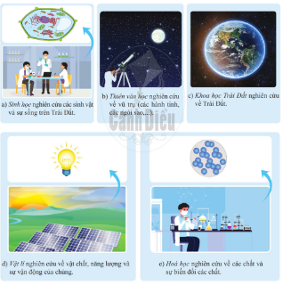


III. CÁC LĨNH VỰC CHỦ YẾU CỦA KHOA HỌC TỰ NHIÊN
Hoạt động nhóm
Tham khảo SGK và thảo luận nhóm sáu trong thời gian 8 phút, trả lời các câu hỏi sau rồi trình bày ra giấy A4:
Khoa học tự nhiên gồm những lĩnh vực chủ yếu nào? Đối tượng nghiên cứu của mỗi lĩnh vực đó là gì?
Lấy 3 ví dụ về đối tượng nghiên cứu cho mỗi lĩnh vực khoa học tự nhiên.

Slide 3

Hoạt động nhóm
CÁC LĨNH VỰC CHỦ YẾU CỦA KHOA HỌC TỰ NHIÊN
Khoa học tự nhiên gồm những lĩnh vực chủ yếu nào? Đối tượng nghiên cứu của mỗi lĩnh vực đó là gì?
Lấy 3 ví dụ về đối tượng nghiên cứu cho mỗi lĩnh vực khoa học tự nhiên.

Slide 4
III. CÁC LĨNH VỰC CHỦ YẾU CỦA KHOA HỌC TỰ NHIÊN

Slide 5
III. CÁC LĨNH VỰC CHỦ YẾU CỦA KHOA HỌC TỰ NHIÊN
CÁC LĨNH VỰC CỦA KHOA HỌC TỰ NHIÊN
Sinh học nghiên cứu về các sinh vật và sự sống trên trái đất
Hóa học nghiên cứu về các chất và sự biến đổi của chất
Vật lí nghiên cứu về vật chất, năng lượng và sự vận động của chúng
Khoa học Trái Đất nghiên cứu về Trái Đất
Thiên văn học nghiên cứu về vũ trụ ( các hành tinh, ngôi sao…)

Slide 6

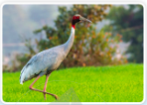



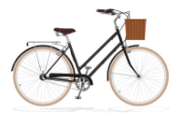

IV. PHÂN BIỆT VẬT SỐNG, VẬT KHÔNG SỐNG
Vật nào sau đây là vật sống, vật không sống?
VẬT SỐNG
VẬT KHÔNG SỐNG

Slide 7







ĐẶC ĐIỂM CỦA SỰ SỐNG
Thu, nhận
chất cần thiết
Lớn lên
Sinh sản
Thải bỏ
chất thải
Cảm ứng
Vận động
Chết

Slide 8
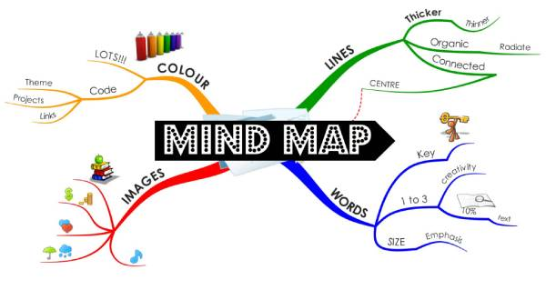
LUYỆN TẬP
Hãy tóm tắt nội dung bài học bằng cách vẽ sơ đồ tư duy vào vở hoặc giấy A4.

Slide 9


VẬN DỤNG
Sưu tầm tranh ảnh, tài liệu về 1 thành tựu khoa học hoặc sự phát triển nhờ khoa học công nghệ của các lĩnh vực mà em quan tâm.
Giao thông vận tải

Slide 10
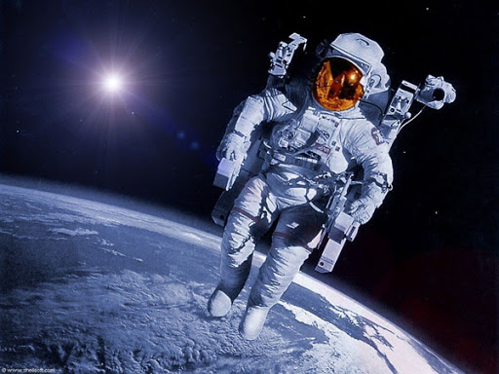
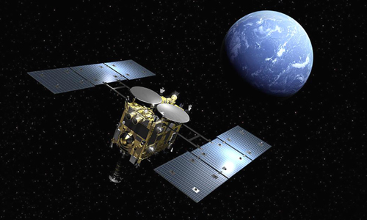
VẬN DỤNG
Sưu tầm tranh ảnh, tài liệu về 1 thành tựu khoa học hoặc sự phát triển nhờ khoa học công nghệ của các lĩnh vực mà em quan tâm.
Du hành vũ trụ

Slide 11


VẬN DỤNG
Sưu tầm tranh ảnh, tài liệu về 1 thành tựu khoa học hoặc sự phát triển nhờ khoa học công nghệ của các lĩnh vực mà em quan tâm.
Thông tin liên lạc

Slide 12

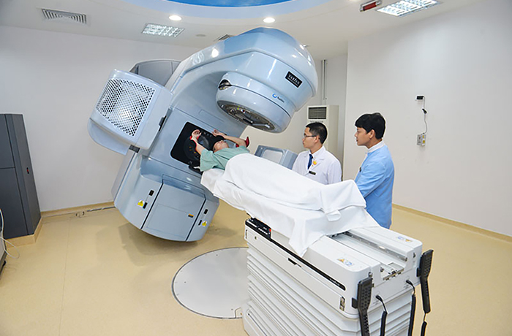
VẬN DỤNG
Sưu tầm tranh ảnh, tài liệu về 1 thành tựu khoa học hoặc sự phát triển nhờ khoa học công nghệ của các lĩnh vực mà em quan tâm.
Y tế

